Slide 1

TRƯỜNG ĐẠI HỌC MỞ HÀ NỘI
KHOA CÔNG NGHỆ THÔNG TIN
AN NINH VÀ BẢO MẬT DỮ LIỆU
NHÓM 5: TÌM HIỂU PHƯƠNG THỨC TẤN CÔNG HTTPS BẰNG CACHE INJECTION VÀ CÁCH PHÒNG TRÁNH
Giảng viên hướng dẫn: Ths. Trần Duy Hùng
Sinh viên thực hiện: Nguyễn Công Minh – 19A3 Kiều Hoàng Dương – 19A3
Vũ Xuân Trường – 19A3
Nguyễn Đình Văn – 19A2

Slide 2
Nội Dung Báo Cáo
1
TỔNG QUAN VỀ HTTPS
2
TỔNG QUAN VỀ CACHE INJECTION
3
TẤN CÔNG HTTPS BẰNG CACHE INJECTION
4
CÁCH PHÒNG TRÁNH
VIDEO DEMO
5

Slide 3
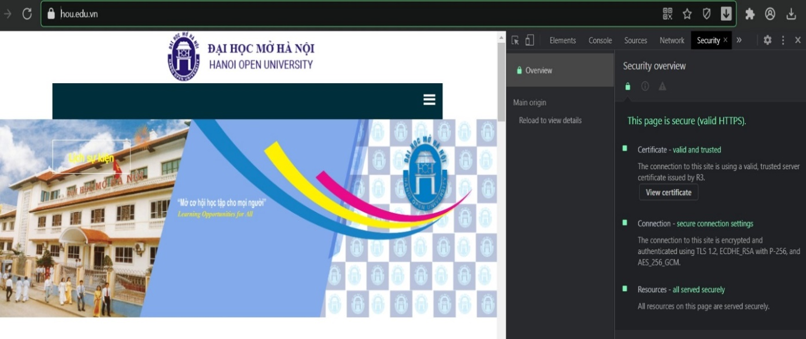
1
VÀI NÉT VỀ HTTPS
HTTPS là viết tắt của "HyperText Transfer Protocol Secure", Nó là một sự kết hợp giữa giao thức HTTP và giao thức bảo mật SSL hay TLS cho phép trao đổi thông tin một cách bảo mật trên Internet.
Giao thức HTTPS thường được dùng trong các giao dịch nhậy cảm cần tính bảo mật cao.
Notes:
Năm 2008 Robert Hansen và Jeremiah Grossman khám phá ra hàng loạt lỗi mới trong cơ sở hạ tầng internet nhu trình duyệt, website và những plug-in phổ biến dẫn tới hàng tá nguy cơ bảo mật ảnh hưởng dến mọi người dùng web, một thuật ngữ bảo mật mới ra đời: Clickjacking.

Slide 4
1
VÀI NÉT VỀ HTTPS
Giao thức HTTPS sử dụng port 443 và cung cấp các dịch vụ hay đảm bảo tính chất sau của thông tin:
Confidentiality: sử dụng phương thức encryption để đảm bảo rằng các thông điệp được trao đổi giữa client và server không bị kẻ khác đọc được.
Integrity: sử dụng phương thức hashing để cả client và server đều có thể tin tưởng rằng thông điệp mà chúng nhận được có không bị mất mát hay chỉnh sửa.
Authenticity: sử dụng digital certificate để giúp client có thể tin tưởng rằng server/website mà họ đang truy cập thực sự là server/website mà họ mong muốn vào, chứ không phải bị giả mạo.
Notes:
Năm 2008 Robert Hansen và Jeremiah Grossman khám phá ra hàng loạt lỗi mới trong cơ sở hạ tầng internet nhu trình duyệt, website và những plug-in phổ biến dẫn tới hàng tá nguy cơ bảo mật ảnh hưởng dến mọi người dùng web, một thuật ngữ bảo mật mới ra đời: Clickjacking.

Slide 5
2
TỔNG QUAN VỀ CACHE INJECTION
2.1 Định nghĩa Cache Injection
Cache là bộ nhớ đệm – nơi lưu trữ các dữ liệu nằm chờ các ứng dụng hay phần cứng xử lý. Mục đích của nó là để tăng tốc độ xử lý. Nói một cách chính xác hơn cache là một cơ chế lưu trữ tốc độ cao đặc biệt.
Sử dụng cache injection, dữ liệu mạng gửi đến được đặt trực tiếp vào bộ nhớ cache của bộ xử lý. Khi có một yêu cầu xử lý dữ liệu, không cần phải gọi nó khỏi bộ nhớ vì nó đã có trong bộ nhớ cache.
Cache Injection cung cấp một tiếp cận bằng cách đặt dữ liệu mạng gửi đến trực tiếp vào bộ nhớ cache của bộ xử lý từ I/O bus. Kỹ thuật này làm giảm băng thông bộ nhớ bằng cách loại bỏ lấy dữ liệu từ bộ nhớ chính. Một trong những thách thức chính của Cache injection là để quyết định khi nào và ở đâu để inject dữ liệu. Nếu ứng dụng không sử dụng các dữ liệu kịp thời, Cache injection có thể gây đầu độc bằng cách thiết lập công việc của ứng dụng của bộ nhớ cache.
Notes:
Dù rằng tấn công trên đây đã mang lại hiệu quả ấn tượng (lấy được shell), nhưng kỹ thuật Clickjacking được sử dụng trong đó là quá đơn giản. Có những kỹ thuật Clickjacking phức tạp hơn nhiều, giúp mở rộng khả năng mà kẻ tấn công có thể đạt được, ví dụ như: - Có thể khiến người dùng không chỉ đơn giản là nhấn chuột, mà còn thực hiện kéo - thả các đối tượng. Ví dụ, dịch chuyển một đoạn text vào form. Hoặc có thể dịch chuyển text ra khỏi iframe, qua đó kẻ tấn công đạt được khả năng thu được các dữ liệu hữu ích (như thông tin ẩn trên các mạng xã hội chẳng hạn). - Khiến người dùng nhập dữ liệu (mật khẩu) vào form. - Có thể điều khiển vùng hiển thị trong iframe thông qua anchor để định vị thuận tiện hơn. - Có thể thiết kế một iframe ẩn dõi theo sự di chuyển của con trỏ chuột để “cướp lấy” sự kiện nhấn chuột, không cần biết người dùng đã nhấn chuột ở vị trí nào. Và như thế, không phải quan tâm đến vấn đề định vị nữa. - Có thể thiết kế để người dùng thực hiện nhiều cú nhấn chuột ở các vị trí nhất định. Cách đây không lâu, bằng cách này, hacker đã tấn công lên Flash Player và giành được quyền truy cập tới webcam và microphone trên máy tính của người dùng.

Slide 6
2
TỔNG QUAN VỀ CACHE INJECTION
Đặc điểm của cache injection:
• Cache injection làm giảm sử dụng băng thông mạng( có thể lên đến 96%)
• Cache injection nhanh hơn so với cache nạp trước
• Cache injection có thể có hại nếu không có một chính sách inject tốt
• Cache injection cải thiện hiệu suất ứng dụng sử dụng hệ điều hành và trình biên dịch thông tin.
Notes:
Dù rằng tấn công trên đây đã mang lại hiệu quả ấn tượng (lấy được shell), nhưng kỹ thuật Clickjacking được sử dụng trong đó là quá đơn giản. Có những kỹ thuật Clickjacking phức tạp hơn nhiều, giúp mở rộng khả năng mà kẻ tấn công có thể đạt được, ví dụ như: - Có thể khiến người dùng không chỉ đơn giản là nhấn chuột, mà còn thực hiện kéo - thả các đối tượng. Ví dụ, dịch chuyển một đoạn text vào form. Hoặc có thể dịch chuyển text ra khỏi iframe, qua đó kẻ tấn công đạt được khả năng thu được các dữ liệu hữu ích (như thông tin ẩn trên các mạng xã hội chẳng hạn). - Khiến người dùng nhập dữ liệu (mật khẩu) vào form. - Có thể điều khiển vùng hiển thị trong iframe thông qua anchor để định vị thuận tiện hơn. - Có thể thiết kế một iframe ẩn dõi theo sự di chuyển của con trỏ chuột để “cướp lấy” sự kiện nhấn chuột, không cần biết người dùng đã nhấn chuột ở vị trí nào. Và như thế, không phải quan tâm đến vấn đề định vị nữa. - Có thể thiết kế để người dùng thực hiện nhiều cú nhấn chuột ở các vị trí nhất định. Cách đây không lâu, bằng cách này, hacker đã tấn công lên Flash Player và giành được quyền truy cập tới webcam và microphone trên máy tính của người dùng.

Slide 7
2
TỔNG QUAN VỀ CACHE INJECTION
2.2 Phân loại Cache Injection
2.2.1 . Cache injection using Speculation.
Một phương pháp, hệ thống, sản phẩm và chương trình máy tính được cung cấp cho việc chèn vào cache sử dụng suy đoán. Phương pháp này bao gồm việc tạo ra một bảng gián tiếp các dòng bộ nhớ cache ở trung tâm vào ra I/O, trong đó bao gồm các lĩnh vực, các mục địa chỉ, bộ xứ lí ID, các loại bộ nhớ cache và bao gồm cache giới hạn đường truyền. Sử dụng cache injection, dữ liệu mạng gửi đến được đặt trực tiếp vào bộ nhớ cache của bộ xử lý. Khi có một yêu cầu xử lý dữ liệu, không cần phải gọi nó khỏi bộ nhớ vì nó đã có trong bộ nhớ cache.
Phương pháp này cũng bao gồm các thiết lập giới hạn dòng bộ nhớ cache để xác định các CLL và nhận được một luồng các địa chỉ lân cận trong bảng.
Đối với mỗi địa chỉ trong 1 luồng, phương pháp này bao gồm: tra cứu các địa chỉ trong bảng; nếu như địa chỉ có trong bảng thì chèn và cache các dòng địa chỉ tương ứng với các địa chỉ phức tạp trong bộ vi xử lí; nếu địa chỉ không có mặt trong bảng, tìm kiếm giá trị từ bộ nhớ cache mức thấp nhất đến bộ nhớ cache mức cao nhất; và chèn địa chỉ không có trong bảng để hệ thống phân cấp bộ nhớ cache của bộ xử lí chèn vào cuối các dòng địa chỉ liền kề nhau.
Notes:
Dù rằng tấn công trên đây đã mang lại hiệu quả ấn tượng (lấy được shell), nhưng kỹ thuật Clickjacking được sử dụng trong đó là quá đơn giản. Có những kỹ thuật Clickjacking phức tạp hơn nhiều, giúp mở rộng khả năng mà kẻ tấn công có thể đạt được, ví dụ như: - Có thể khiến người dùng không chỉ đơn giản là nhấn chuột, mà còn thực hiện kéo - thả các đối tượng. Ví dụ, dịch chuyển một đoạn text vào form. Hoặc có thể dịch chuyển text ra khỏi iframe, qua đó kẻ tấn công đạt được khả năng thu được các dữ liệu hữu ích (như thông tin ẩn trên các mạng xã hội chẳng hạn). - Khiến người dùng nhập dữ liệu (mật khẩu) vào form. - Có thể điều khiển vùng hiển thị trong iframe thông qua anchor để định vị thuận tiện hơn. - Có thể thiết kế một iframe ẩn dõi theo sự di chuyển của con trỏ chuột để “cướp lấy” sự kiện nhấn chuột, không cần biết người dùng đã nhấn chuột ở vị trí nào. Và như thế, không phải quan tâm đến vấn đề định vị nữa. - Có thể thiết kế để người dùng thực hiện nhiều cú nhấn chuột ở các vị trí nhất định. Cách đây không lâu, bằng cách này, hacker đã tấn công lên Flash Player và giành được quyền truy cập tới webcam và microphone trên máy tính của người dùng.

Slide 8
2
TỔNG QUAN VỀ CACHE INJECTION
2.2.2. Cache injection using Clustering.
Một phương pháp chèn vào cache sử dụng clustering, bao gồm: một giao dịch vào ra (I/O) tại một hệ thống vào ra chứa ít nhất một trong những hệ thống chipset và một IO trung tâm. Phương pháp này cũng bao gồm các thiết lập giới hạn dòng bộ nhớ cache để xác định các CLL và nhận được một luồng các địa chỉ lân cận trong bảng.
Một giao dịch tại I/O bao gồm địa chỉ; tìm kiếm các địa chỉ trong một bảng tra cứu gián tiếp các địa chỉ trong khối bộ nhớ cache, bảng bộ nhớ cache gián tiếp bao gồm các lĩnh vực các lĩnh vực và mục địa chỉ hoặc dãy địa chỉ và định danh cluster, admin đáp ứng một yêu cầu từ việc tra cứu, nhiều hoạt động chèn vào các đơn vị xử lí được xác định bởi ID cluster.
Notes:
Dù rằng tấn công trên đây đã mang lại hiệu quả ấn tượng (lấy được shell), nhưng kỹ thuật Clickjacking được sử dụng trong đó là quá đơn giản. Có những kỹ thuật Clickjacking phức tạp hơn nhiều, giúp mở rộng khả năng mà kẻ tấn công có thể đạt được, ví dụ như: - Có thể khiến người dùng không chỉ đơn giản là nhấn chuột, mà còn thực hiện kéo - thả các đối tượng. Ví dụ, dịch chuyển một đoạn text vào form. Hoặc có thể dịch chuyển text ra khỏi iframe, qua đó kẻ tấn công đạt được khả năng thu được các dữ liệu hữu ích (như thông tin ẩn trên các mạng xã hội chẳng hạn). - Khiến người dùng nhập dữ liệu (mật khẩu) vào form. - Có thể điều khiển vùng hiển thị trong iframe thông qua anchor để định vị thuận tiện hơn. - Có thể thiết kế một iframe ẩn dõi theo sự di chuyển của con trỏ chuột để “cướp lấy” sự kiện nhấn chuột, không cần biết người dùng đã nhấn chuột ở vị trí nào. Và như thế, không phải quan tâm đến vấn đề định vị nữa. - Có thể thiết kế để người dùng thực hiện nhiều cú nhấn chuột ở các vị trí nhất định. Cách đây không lâu, bằng cách này, hacker đã tấn công lên Flash Player và giành được quyền truy cập tới webcam và microphone trên máy tính của người dùng.

Slide 9
2
TỔNG QUAN VỀ CACHE INJECTION
2.2.3. Cache injection using semi-synchronous memory copy operation.
Một hệ thống, phương pháp và một máy tính có thể đọc được để chèn dữ liệu vào bộ nhớ cache sử dụng bản sao thao tác bán đồng bộ bộ nhớ được tiết lộ. Phương pháp này bao gồm việc xác định một sự khởi đầu của một bản sao thao tác bán đồng bộ bộ nhớ.
Bản sao thao tác bán đồng bộ bộ nhớ là kiểm tra một giá trị nhất định trong một bit chèn vào bộ nhớ cache. Để đáp ứng với các giá trị được đưa ra trong các bit chèn vào bộ nhớ cache, một số được xác định trong dòng dữ liệu đích được sao chép vào ít nhất một cấp của bộ nhớ cache
Notes:
Dù rằng tấn công trên đây đã mang lại hiệu quả ấn tượng (lấy được shell), nhưng kỹ thuật Clickjacking được sử dụng trong đó là quá đơn giản. Có những kỹ thuật Clickjacking phức tạp hơn nhiều, giúp mở rộng khả năng mà kẻ tấn công có thể đạt được, ví dụ như: - Có thể khiến người dùng không chỉ đơn giản là nhấn chuột, mà còn thực hiện kéo - thả các đối tượng. Ví dụ, dịch chuyển một đoạn text vào form. Hoặc có thể dịch chuyển text ra khỏi iframe, qua đó kẻ tấn công đạt được khả năng thu được các dữ liệu hữu ích (như thông tin ẩn trên các mạng xã hội chẳng hạn). - Khiến người dùng nhập dữ liệu (mật khẩu) vào form. - Có thể điều khiển vùng hiển thị trong iframe thông qua anchor để định vị thuận tiện hơn. - Có thể thiết kế một iframe ẩn dõi theo sự di chuyển của con trỏ chuột để “cướp lấy” sự kiện nhấn chuột, không cần biết người dùng đã nhấn chuột ở vị trí nào. Và như thế, không phải quan tâm đến vấn đề định vị nữa. - Có thể thiết kế để người dùng thực hiện nhiều cú nhấn chuột ở các vị trí nhất định. Cách đây không lâu, bằng cách này, hacker đã tấn công lên Flash Player và giành được quyền truy cập tới webcam và microphone trên máy tính của người dùng.

Slide 10
2
TỔNG QUAN VỀ CACHE INJECTION
2.3. Các kỹ thuật cache injection
Kỹ thuật Cache Injection trong một hệ thống xử lý.
Đây là kỹ thuật thực hiện cache injection bao gồm địa chỉ giám sát trên một bus. Quyền sở hữu của đầu vào/đầu ra dữ liệu trên bus thu được bởi cache khi một địa chỉ trên bus (được kết hợp với dữ liệu đầu vào/đầu ra) tương ứng với một địa chỉ của một khối dữ liệu được lưu trữ trong bộ nhớ cache.
Kỹ thuật Cache Injection trong một hệ thống xử lý sử dụng một Cache Injection Instruction.
Đây là kỹ thuật thực hiện cache injection bao gồm địa chỉ giám sát trên một bus để đáp ứng với một hướng dẫn cache injection. Quyền sở hữu của đầu vào/đầu ra dữ liệu trên bus thu được bởi cache khi một địa chỉ trên bus (được kết hợp với dữ liệu đầu vào/đầu ra) tương ứng với một địa chỉ của một khối dữ liệu liên quan đến việc hướng dẫn cache injection.
Notes:
Dù rằng tấn công trên đây đã mang lại hiệu quả ấn tượng (lấy được shell), nhưng kỹ thuật Clickjacking được sử dụng trong đó là quá đơn giản. Có những kỹ thuật Clickjacking phức tạp hơn nhiều, giúp mở rộng khả năng mà kẻ tấn công có thể đạt được, ví dụ như: - Có thể khiến người dùng không chỉ đơn giản là nhấn chuột, mà còn thực hiện kéo - thả các đối tượng. Ví dụ, dịch chuyển một đoạn text vào form. Hoặc có thể dịch chuyển text ra khỏi iframe, qua đó kẻ tấn công đạt được khả năng thu được các dữ liệu hữu ích (như thông tin ẩn trên các mạng xã hội chẳng hạn). - Khiến người dùng nhập dữ liệu (mật khẩu) vào form. - Có thể điều khiển vùng hiển thị trong iframe thông qua anchor để định vị thuận tiện hơn. - Có thể thiết kế một iframe ẩn dõi theo sự di chuyển của con trỏ chuột để “cướp lấy” sự kiện nhấn chuột, không cần biết người dùng đã nhấn chuột ở vị trí nào. Và như thế, không phải quan tâm đến vấn đề định vị nữa. - Có thể thiết kế để người dùng thực hiện nhiều cú nhấn chuột ở các vị trí nhất định. Cách đây không lâu, bằng cách này, hacker đã tấn công lên Flash Player và giành được quyền truy cập tới webcam và microphone trên máy tính của người dùng.

Slide 11
2
TỔNG QUAN VỀ CACHE INJECTION
2.3. Các kỹ thuật cache injection
Kỹ thuật Cache Injection trong một hệ thống xử lý đáp ứng một hướng dẫn trình tự cụ thể.
Một kỹ thuật để thực hiện cache injection bao gồm theo dõi một luồng hướng dẫn cho một trình tự hướng dẫn cụ thể. Địa chỉ trên một bus sau đó được theo dõi, bởi cache, để đáp ứng với phát hiện trình tự hướng dẫn cụ thể một số lần xác định. Quyền sở hữu của đầu vào/đầu ra dữ liệu trên bus sau đó thu được bởi bộ nhớ cache khi một địa chỉ trên bus (được kết hợp với dữ liệu đầu vào/đầu ra) tương ứng với một địa chỉ của một khối dữ liệu được lưu trữ trong bộ nhớ cache.
Notes:
Dù rằng tấn công trên đây đã mang lại hiệu quả ấn tượng (lấy được shell), nhưng kỹ thuật Clickjacking được sử dụng trong đó là quá đơn giản. Có những kỹ thuật Clickjacking phức tạp hơn nhiều, giúp mở rộng khả năng mà kẻ tấn công có thể đạt được, ví dụ như: - Có thể khiến người dùng không chỉ đơn giản là nhấn chuột, mà còn thực hiện kéo - thả các đối tượng. Ví dụ, dịch chuyển một đoạn text vào form. Hoặc có thể dịch chuyển text ra khỏi iframe, qua đó kẻ tấn công đạt được khả năng thu được các dữ liệu hữu ích (như thông tin ẩn trên các mạng xã hội chẳng hạn). - Khiến người dùng nhập dữ liệu (mật khẩu) vào form. - Có thể điều khiển vùng hiển thị trong iframe thông qua anchor để định vị thuận tiện hơn. - Có thể thiết kế một iframe ẩn dõi theo sự di chuyển của con trỏ chuột để “cướp lấy” sự kiện nhấn chuột, không cần biết người dùng đã nhấn chuột ở vị trí nào. Và như thế, không phải quan tâm đến vấn đề định vị nữa. - Có thể thiết kế để người dùng thực hiện nhiều cú nhấn chuột ở các vị trí nhất định. Cách đây không lâu, bằng cách này, hacker đã tấn công lên Flash Player và giành được quyền truy cập tới webcam và microphone trên máy tính của người dùng.

Slide 12
2
TỔNG QUAN VỀ CACHE INJECTION
2.3. Các kỹ thuật cache injection
Kỹ thuật Cache Injection trong một hệ thống xử lý dựa trên một trạng thái chia sẻ.
Một kỹ thuật thực hiện cache injection bao gồm giám sát, tại giao diện host, phản ứng với nghe lén một địa chỉ trên một bus. Khi phản ứng nghe lén cho thấy một khối dữ liệu liên quan đến địa chỉ ở trong trạng thái chia sẻ, đầu vào/đầu ra dữ liệu liên quan đến địa chỉ trên bus hướng đến bởi cache trong đó bao gồm các khối dữ liệu trong trạng thái chia sẻ và vị trí địa lý gần với giao diện host hơn một hoặc nhiều lưu trữ khác bao gồm các khối dữ liệu liên quan đến các địa chỉ trong trạng thái chia sẻ.
Notes:
Dù rằng tấn công trên đây đã mang lại hiệu quả ấn tượng (lấy được shell), nhưng kỹ thuật Clickjacking được sử dụng trong đó là quá đơn giản. Có những kỹ thuật Clickjacking phức tạp hơn nhiều, giúp mở rộng khả năng mà kẻ tấn công có thể đạt được, ví dụ như: - Có thể khiến người dùng không chỉ đơn giản là nhấn chuột, mà còn thực hiện kéo - thả các đối tượng. Ví dụ, dịch chuyển một đoạn text vào form. Hoặc có thể dịch chuyển text ra khỏi iframe, qua đó kẻ tấn công đạt được khả năng thu được các dữ liệu hữu ích (như thông tin ẩn trên các mạng xã hội chẳng hạn). - Khiến người dùng nhập dữ liệu (mật khẩu) vào form. - Có thể điều khiển vùng hiển thị trong iframe thông qua anchor để định vị thuận tiện hơn. - Có thể thiết kế một iframe ẩn dõi theo sự di chuyển của con trỏ chuột để “cướp lấy” sự kiện nhấn chuột, không cần biết người dùng đã nhấn chuột ở vị trí nào. Và như thế, không phải quan tâm đến vấn đề định vị nữa. - Có thể thiết kế để người dùng thực hiện nhiều cú nhấn chuột ở các vị trí nhất định. Cách đây không lâu, bằng cách này, hacker đã tấn công lên Flash Player và giành được quyền truy cập tới webcam và microphone trên máy tính của người dùng.

Slide 13
2
TỔNG QUAN VỀ CACHE INJECTION
2.3. Các kỹ thuật cache injection
Kỹ thuật Cache Injection trong một hệ thống xử lý từ một nút từ xa.
Một kỹ thuật thực hiện cache injection trong một hệ thống xử lý bao gồm giám sát, bởi cache, địa chỉ trên một bus. Đầu vào/đầu ra dữ liệu liên kết với một địa chỉ của một khối dữ liệu được lưu trữ trong bộ nhớ cache sau đó yêu cầu từ một nút từ xa, thông qua một bộ điều khiển mạng. Quyền sở hữu của các dữ liệu vào/ra được thu được bởi cache khi một địa chỉ trên bus được kết hợp với dữ liệu đầu vào/đầu ra tương ứng với địa chỉ của khối dữ liệu được lưu trữ trong cache.
Notes:
Dù rằng tấn công trên đây đã mang lại hiệu quả ấn tượng (lấy được shell), nhưng kỹ thuật Clickjacking được sử dụng trong đó là quá đơn giản. Có những kỹ thuật Clickjacking phức tạp hơn nhiều, giúp mở rộng khả năng mà kẻ tấn công có thể đạt được, ví dụ như: - Có thể khiến người dùng không chỉ đơn giản là nhấn chuột, mà còn thực hiện kéo - thả các đối tượng. Ví dụ, dịch chuyển một đoạn text vào form. Hoặc có thể dịch chuyển text ra khỏi iframe, qua đó kẻ tấn công đạt được khả năng thu được các dữ liệu hữu ích (như thông tin ẩn trên các mạng xã hội chẳng hạn). - Khiến người dùng nhập dữ liệu (mật khẩu) vào form. - Có thể điều khiển vùng hiển thị trong iframe thông qua anchor để định vị thuận tiện hơn. - Có thể thiết kế một iframe ẩn dõi theo sự di chuyển của con trỏ chuột để “cướp lấy” sự kiện nhấn chuột, không cần biết người dùng đã nhấn chuột ở vị trí nào. Và như thế, không phải quan tâm đến vấn đề định vị nữa. - Có thể thiết kế để người dùng thực hiện nhiều cú nhấn chuột ở các vị trí nhất định. Cách đây không lâu, bằng cách này, hacker đã tấn công lên Flash Player và giành được quyền truy cập tới webcam và microphone trên máy tính của người dùng.

Slide 14
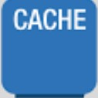

TẤN CÔNG HTTPS BẲNG CACHE INJECTION
3
Tấn công HTTPS bằng cache injection: “tiêm” mã độc vào thư viện Javascript nằm trong cache của trình duyệt, do đó hacker có thể “phá” trang web dù được bảo vệ bởi SSL, và khiến cache bị xóa sạch.
Gần một nửa trong 1 triệu trang web hàng đầu sử dụng thư viện mở rộng của Javascript. (Người tạo: Elie Bursztein, Baptiste Gourdin và Dan Boneh).
Khiến cache bị xóa
Sử dụng javascript

Slide 15

TẤN CÔNG HTTPS BẲNG CACHE INJECTION
3
3.1 Ý Tưởng
Lợi dụng các library javascript thông dụng được chèn vào web
Giả sử bạn kết nối đến 1 trang web thông thường (không có HTTPS), trang web này có sử dụng thư viện javascript google analytic. Lúc này attacker đóng vai trò man in the middle sẽ trả lại cho bạn thư viện javascript trên được chèn thêm code của attacker. Browser sẽ lưu lại thư viện này trong cache.
Notes:
- Tin tặc sẽ tạo ra một trang web, trong đó có chứa một frame ẩn (trong suốt đối với người dùng) và nội dung hiển thị sẽ lừa người dùng click vào một hoặc một vài điểm nào đó trên website. Người dùng không hề biết là đang thao tác với một trang web độc hại nằm trong iframe. Thông qua iframe đó, hacker có thể lấy cắp thông tin của người dùng.

Slide 16
TẤN CÔNG HTTPS BẲNG CACHE INJECTION
3
3.1 Ý TƯỞNG
Khi bạn kết nối đến 1 trang web HTTPS có sử dụng cùng thư viện javascript trên, browser sẽ gọi luôn thư viện này từ cache, chứ không kết nối đến server để lấy về nữa, vì nó tin tưởng nội dung trong cache. Như vậy, đoạn code javascript của attacker sẽ được load vào trang web, mặc dù nó được bảo vệ bởi HTTPS, i.e. mặc dù attacker không thể tấn công được đường truyền HTTPS, nhưng vẫn có thể chèn đoạn code của mình vào trang web một cách hợp lệ. Tiếp đó khi đã có thể thực thi được javascript trong trang web, attacker có thể thực hiện các tấn công lên trang web như đánh cắp user/pass,…

Slide 17

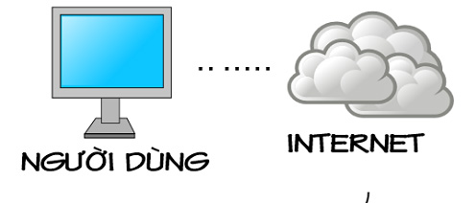
TẤN CÔNG HTTPS BẲNG CACHE INJECTION
3
3.2 Cache injection hoạt động như thế nào?
người dùng người dùng kết nối đến
một địa điểm không an toàn
Tấn công man in middle inject một mã độc bên ngoài javascript vào trong một trang web được xem bởi người sử dụng.
Thư viện javascript độc hại được phục vụ với các HTTP header đúng để đảm bảo rằng nó sẽ được lưu trữ bởi trình duyệt nạn nhân. Một khi thư viện được lưu trữ thành công, tất cả các kết nối HTTPS đến một trang bao gồm các thư viện mục tiêu sẽ bị tổn hại đến khi nạn nhân xóa bộ nhớ cache trình duyệt của mình. Thư viện sẽ được lấy từ bộ nhớ cache có chứa phiên bản độc hại đã bị inject bởi những kẻ tấn công.
Notes:
Hacker ẩn con trỏ chuột thật, thay thế bằng con trỏ chuột giả bằng cách sử dụng thuộc tính CSS cursor: none và sử dụng javascript để mô phỏng sự di chuyển của con trỏ thật

Slide 18



TẤN CÔNG HTTPS BẲNG CACHE INJECTION
3
3.3 Tại sao cache injection là nguy hiểm.
Inject một thư viện độc hại là một cuộc tấn công rất hiệu quả, vì ba lý do sau:
Đầu tiên cache injection tấn công các hoạt động trên mọi trình duyệt, bộ nhớ đệm như là một trong những cơ chế chính được sử dụng để hiển thị các trang web nhanh hơn.
Thứ hai nó có thể được sử dụng để nhắm đến phần lớn các trang web. Trong thu thập của Alexa trên 10000 trang web, chúng tôi thấy rằng trong số những người sử dụng SSL, ít nhất 60% trong số đó bao gồm ít nhất một thư viện javascript bên ngoài trang chính của họ, làm cho họ dễ bị tấn công bộ nhớ đệm.
Cuối cùng kẻ tấn công có thể tận dụng thực tế là nhiều trang web sử dụng thư viện javascript bên ngoài như Google Analytics và jQuery để nhắm đến nhiều trang web cùng một lúc.
Notes:
Phần mềm plugin, Còn ở Flash, nạn nhân sẽ được thu hút vào nút “cho phép – allow” trên một cửa sổ “Flash Player Setting Manager” vô hình, bởi các nút được hiển thị trong bối cảnh khác. Trong trường hợp này, Clickjacking có thể truy cập vào trang web của Adobe để kích hoạt camera hoặc microphone.

Slide 19
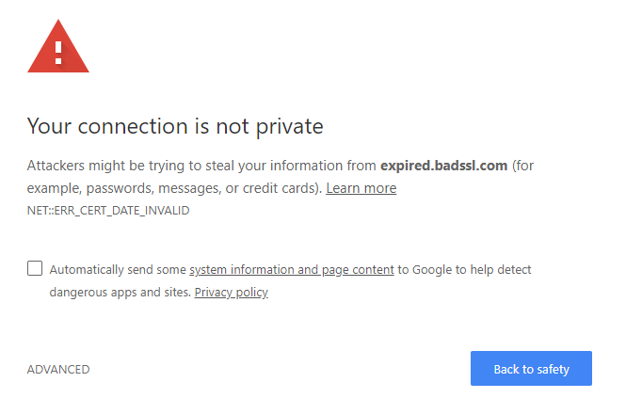
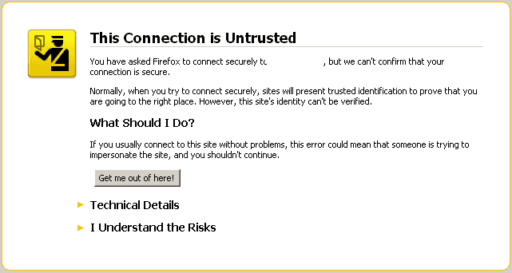
TẤN CÔNG HTTPS BẲNG CACHE INJECTION
3
3.4 Khai thác trình duyệt UI không thống nhất.
Bảo vệ duy nhất chống lại các cuộc tấn công injection là cache cảnh báo hiển thị bởi trình duyệt khi một chứng chỉ SSL là không hợp lệ
. Tuy nhiên đây không phải là một trở ngại lớn cho những kẻ tấn công vì hai lý do sau:
Thứ nhất là trọng tâm trong các số liệu gần đây được thực hiện bởi Comodo cho thấy rằng khoảng 50% các trang web có chứng chỉ không hợp lệ, người sử dụng được sử dụng để bấm vào thông qua các cảnh báo này. Thậm chí các trang web phổ biến như https://www.twitter.com và https://www.youtube.com cũng hiển thị một cảnh báo vì không phù hợp cname.
Thứ hai và thậm chí nguy hiểm hơn, chúng ta có thể tạo ra những tình huống mà các cảnh báo SSL tiêu chuẩn đã không được hiển thị đúng

Slide 20
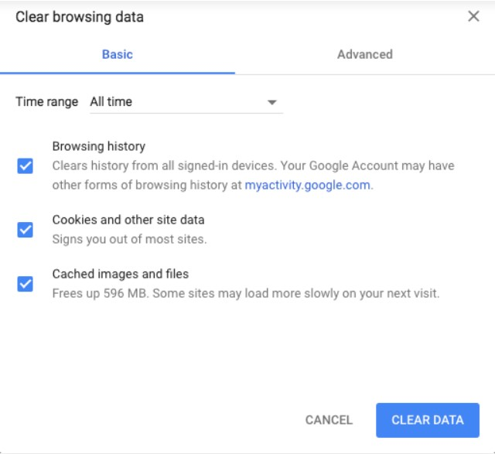
4
Cách phòng tránh
4.1 Xóa cache của trình duyệt
Chọn loại bạn muốn xóa: cache, cookies, history.
Nhấn nút Clear data

Slide 21



4
CÁCH PHÒNG TRÁNH
4.2 Không truy cập trang web nhạy cảm ở internet công cộng
Kẻ tấn công có thể tấn công theo đường truyền
Ko nên truy cập ở internet công cộng như : quán cà phê, ….

Slide 22
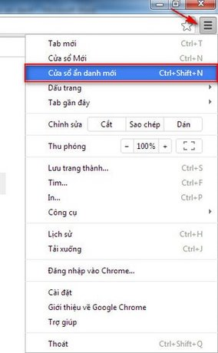
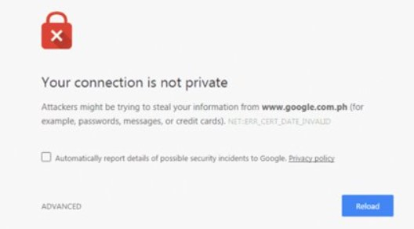
4
CÁCH PHÒNG TRÁNH
4.3 Không truy cập vào trang web ko tin tưởng
4.4. Duyệt web ở chế độ riêng tư ko sử dụng cache, lưu mật khẩu và lịch sử ở google chrome
Ấn ctrl shift N để mở cửa sổ ẩn danh.

Slide 23
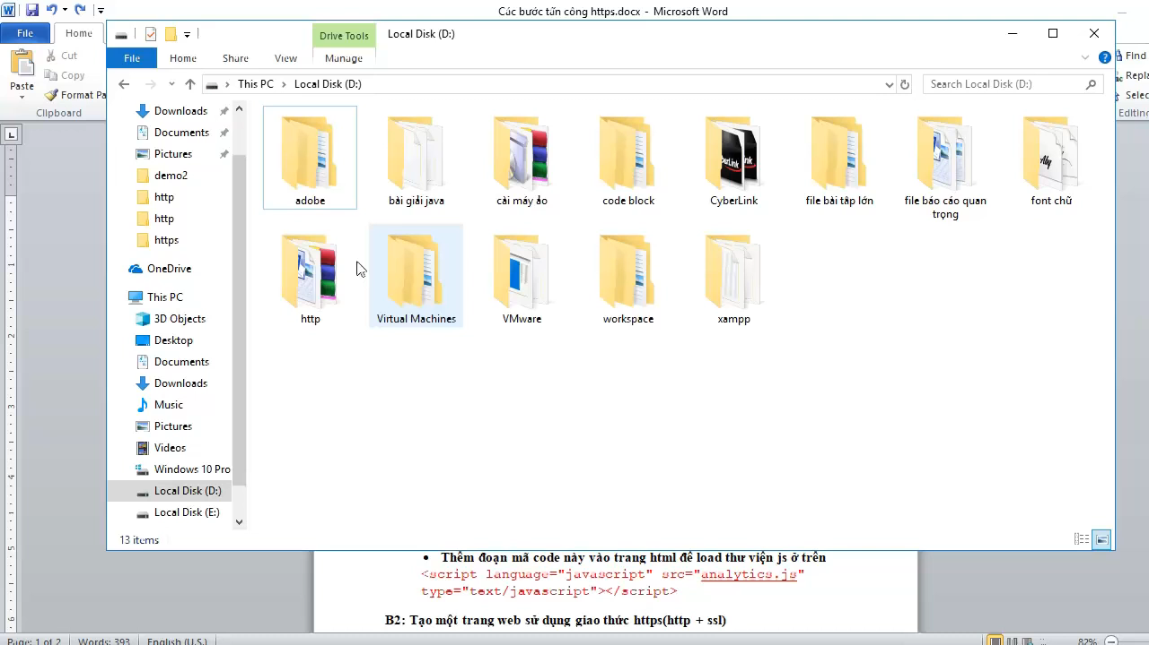
5
VIDEO DEMO

Slide 24



